Slide 1
Instructivo GESPARVU WEB
Marzo de 2020

Slide 2
CONSIDERACIONES GENERALES
El foco de este primer módulo de GESPARVU WEB es el registro diario de asistencia.
Para un correcto registro de asistencia diaria, es fundamental que la nómina de párvulos se mantenga actualizada.
Para mantener la nómina de párvulos actualizada:
Si hay nuevos párvulos matriculados, se debe ingresar al módulo “Ingresar un Párvulo” y asignarlos al grupo que corresponda.
En caso de contar con párvulos que ya no se encuentren matriculados en el establecimiento, se debe ingresar al módulo “Retiro o Traslado de Párvulos”
Si un párvulo sigue matriculado en el establecimiento, pero cambió de grupo entonces se debe ingresar al módulo “Cambio de Grupo” para poder re asignarlo.

Slide 3
INGRESAR UN PÁRVULO
Marzo de 2020

Slide 4
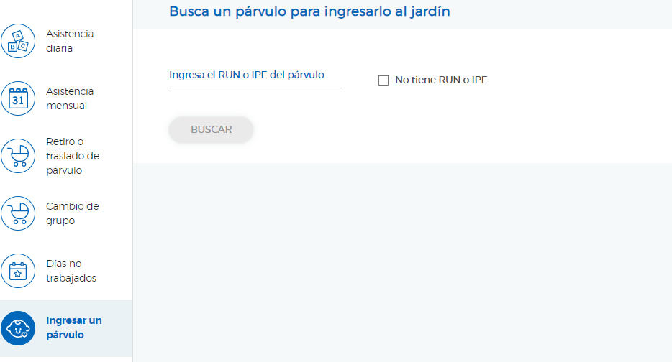
Ingresar un párvulo
Para ingresar un nuevo párvulo es necesario dirigirse al modulo “Ingresar un párvulo”
Si el párvulo no cuenta
con RUN o IPE entonces debe
seleccionar la casilla que dice
“no tiene RUN o IPE” y
presionar el botón buscar.

Slide 5
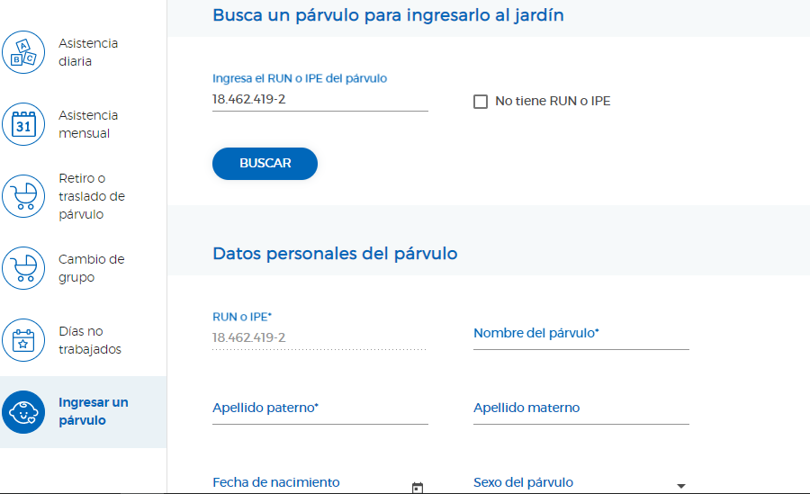
Ingresar un párvulo
Si cuenta con RUN o IPE este se debe ingresar y si se encuentra en la base de datos, se autocompletará la información del párvulo.
En caso de no haberse autocompletado, se debe ingresar la información en la sección “Datos personales del párvulo”

Slide 6
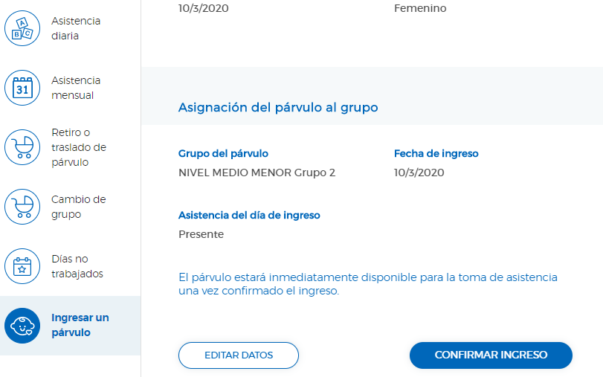
Ingresar un párvulo
Luego, se encontrará con la siguiente información para verificar y si todo corresponde, entonces debe apretar el botón “confirmar ingreso”

Slide 7
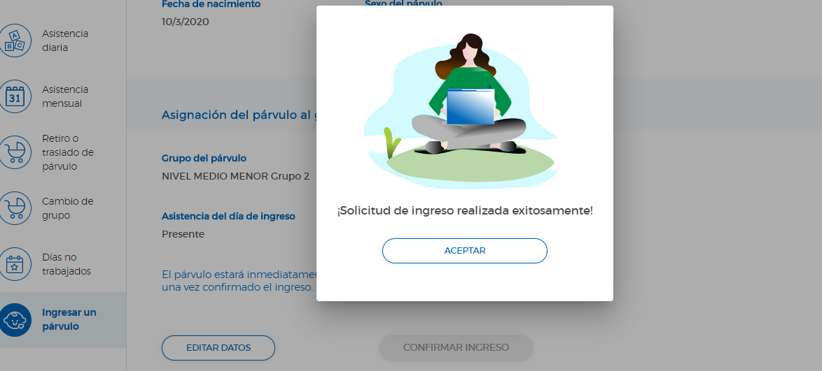
Ingresar un párvulo
Una vez realizado el ingreso se encontrará con esta ventana. Debe presionar aceptar y dirigirse al módulo de asistencia diaria y revisar que el párvulo esté en el grupo que corresponde.

Slide 8
Ingresar un párvulo
Notar que no existe ninguna validación de existencia de tal RUN en GESPARVU WEB. Es decir, si tal párvulo ya se encuentra en la misma unidad educativa o en otra, al ingresarlo se duplicará.
En caso que el párvulo no tenga RUN necesariamente debe solicitar IPE. Recuerde, que esto se debe solicitar solo en el caso que no tenga RUN, no solicite en caso de que el/la adulto responsable no lo recuerde.
Cuando llegue la notificación del IPE debe registrar el ingreso del párvulo siguiendo los pasos descritos.
Actualmente, el sistema solo permite ingresar párvulos con fechas para el mes actual y el anterior a ese.
La única validación de información está relacionada al RUN (dígito verificador). Si la validación no corresponde, debe contactar a la mesa de ayuda.

Slide 9
Instructivo GESPARVU WEB
Marzo de 2020

